Slide 1
微信小程序开发
设备方向

Slide 2
设备方向接口
小程序如果需要知道用户是否旋转了设备，就需要用到设备方向接口。
小程序的设备方向接口返回了比较原始的数据，并不会直接给出设备的方向。
本节重点是说明获取的这几个数值的含义。

Slide 3
设备方向API以及返回值
wx.onDeviceMotionChange接口返回值有三个属性，alpha、beta、gamma。
官方文档的解释可能不太容易理解。
接下来先获取并显示设备方向数据，然后根据实际的数值变化来理解。

Slide 4
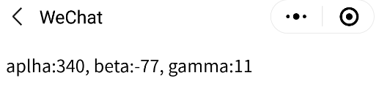
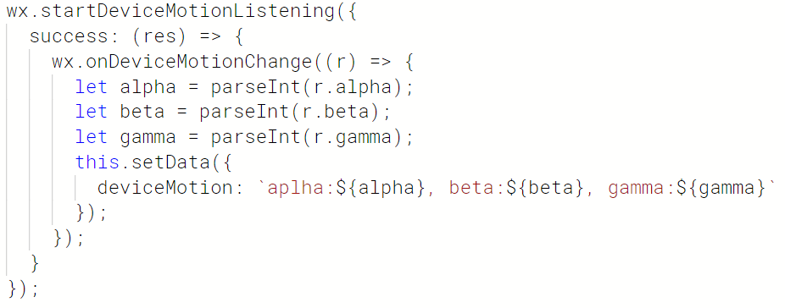

获取设备方向数据

Slide 5
坐标系
Z
Y
x

Slide 6
alpha属性说明
如果手机在z轴方向有旋转，则alpha数据会变化。其变化范围是0~360。
比如，你平放手机，旋转，观察alpha会发生变化。
或者竖直手机，以中心竖线为轴转动。

Slide 7
beta属性说明
沿着x轴旋转，会改变beta的值。其值的范围是-180到180。
以手机中心横线为轴转动。

Slide 8
gamma属性说明
说明了前两个属性，gamma就比较容易了。
gamma的数值范围是-90~90。

